Slide 1
Путешествие по Селенгинскому району моя малая Родина
Творческий проект
ГБПОУ «Гусиноозерский
энергетический
техникум»
Группа МД18 Степанов Сергей
Руководитель: Симонова М.А.
мастер производственного обучения

Slide 2
Добро пожаловать в Селенгинский район
На юге от столицы Бурятии
г. Улан-Удэ, раскинулась редкой красоты земля. Высокие горы и хребты, дремучая тайга и заливные луга в речных долинах ,озера и степи . Селенгинский район образован 12 декабря 1923 года.

Slide 3
Территория - 8269 кв.км. Население более 50 тысяч человек. Живут представители 50 наций и народностей. Район граничит: на севере с Кабанским районом, на востоке- с Иволгинским, Тарбагайским, Мухоршибирским, на юге с Бичурским и Кяхтинским районами, на западе с Джидинским. Самая северная точка территории района находится в 35 км от берега озера Байкал. В черту района, как составная часть единой административно- территориальной единицы, входят г. Гусиноозерск, два поселка, восемь сомонов, четыре сельских совета, которые объединяют 38 населенных пунктов.

Slide 4
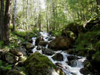
Климат района резко континентальный, с суровой зимой и умеренно теплым летом, но он различается в разных частях района.

Slide 5
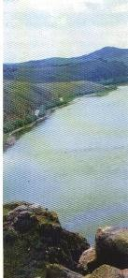
Природа Селенгинского района
Река Селенга

Slide 6
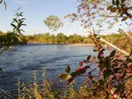
Селенга, основной приток Байкала с площадью водосбора 440 тысяч кв. км. На территории района в Селенгу впадают три ее крупных притока – Чикой, Хилок, Темник.

Slide 7
Селенгинская долина

Slide 8
Сэлэнгэ, Сэлэнгэ Сэлгеэхэн тоонтомни! Сэлэнгэ, нютагни, Сэлэнгэ, Сэлэнгэ!

Slide 9
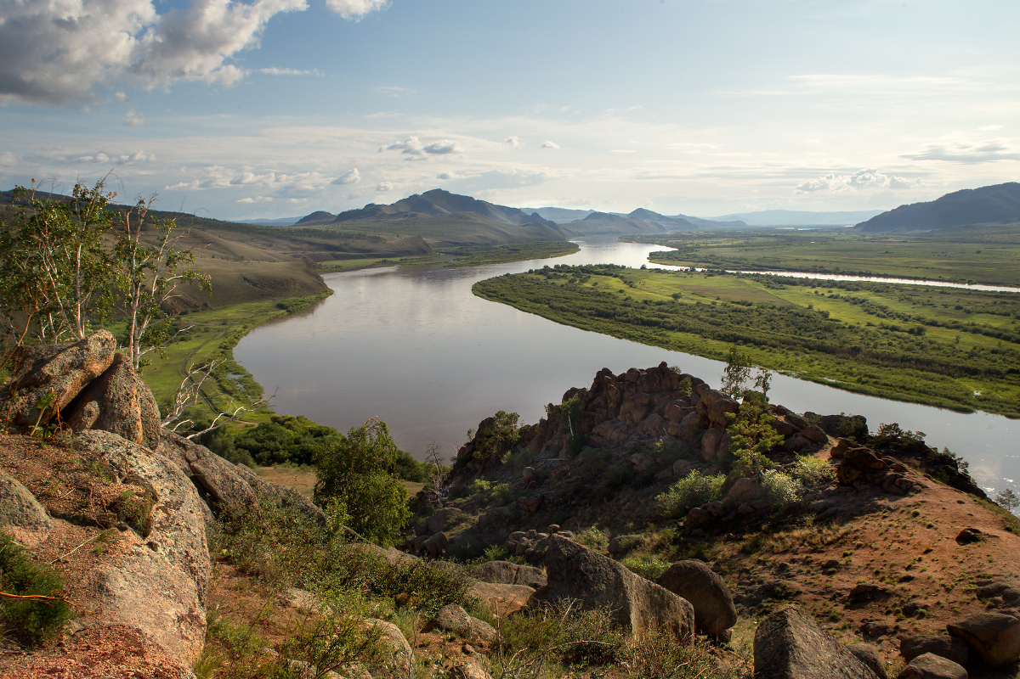
Окинешь взглядом горы и поля Тайгу и степи ветер, где гуляет Бежит, бежит красавица река Её в народе Селенгой назвали

Slide 10
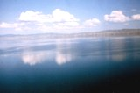
Озеро Гусиное
Самое крупное после Байкала - озеро Гусиное с площадью зеркала 163 кв.км и объемом водной массы
2,5 куб.км при средней глубине 1 -
5 м и максимальной глубине 25 м. Длина озера 25 км, максимальная ширина -8,5 км. В него впадает
девять речек, самая крупная - Цаган-гол, а вытекает единственная речка Баян-гол.
Озеро Гусиное одно из крупнейших в Западном Забайкалье.
Вот уже свыше 150 лет привлекает внимание исследователей.
Озеро Гусиное богато рыбой: щукой, сазаном, язью, сорогой, окунем.

Slide 11
Гусиное озеро. Хамбинский хребет

Slide 13
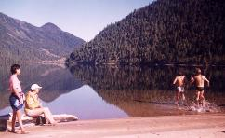
Большой популярностью пользуется Озеро Щучье, расположенное на живописном предгорье хребта Хамар-Дабан, в 15 км. к
веру от Гусиного озера. Озеро Щучье прозрачно как Байкал. Площадь его 465 гектаров, наибольшая глубина 25 метров. Благодаря своей уникальности оно взято под охрану как памятник природы Бурятии в 1976 году. Озеро имеет связь с Байкалом. На его берегах расположены базы отдыха, оно посещается многочисленными туристами и отдыхающими, которых привлекают чистота воды и живописность окружающего ландшафта.

Slide 14
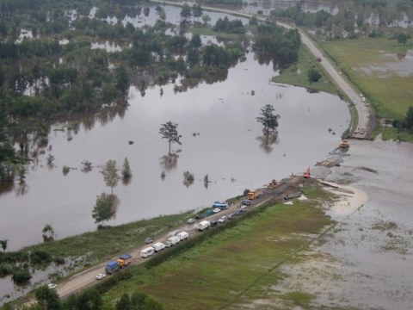
По территории района проходит федеральная автотрасса «Улан – Удэ – Кяхта» и Восточно – Сибирская железная дорога в сопредельное государство – Республика Монголия.

Slide 15
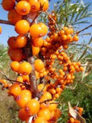
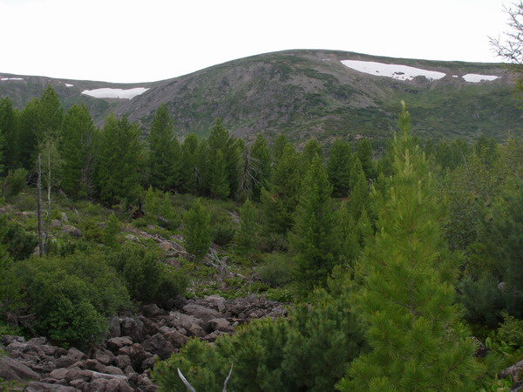
Из хребтов Хамар-Дабана берут начало две наши главные реки Загустай и Убукун. Чистейшая и холодная вода веками поила людей, живших по ее берегам.
Склоны Хамар-Дабана покрыты хвойными лесами, где растут кедр, пихта, ель, лиственница, сосна; они богаты ягодниками, зарослями лекарственных растений, кедровыми орехами. Здесь часто встречаются ценные пушные звери.

Slide 16
Северные пологие предгорья Моностойского хребта составляют пашенные земли. Здесь самые плодородные почвы. Моностойский хребет весь покрыт сосновым лесом.
Природной достопримечательностью долины является родоновый источник Агсурга у отрогов Хамар-Дабана.
У самого подножия Хамар-Дабана, где начинается левобережная долина речки Загустайки в сказочно красивой местности «Агсурга» из-под скалы вытекает целебный источник.
По данным обследования, проведенного в сентябре 1958 года, радоновые воды Загустайского источника применяются для лечения нервной системы, кожных заболеваний и болезней опорно-двигательной системы.
К услугам отдыхающих горячие ванны, массаж, прием и лечение фитотерапевта, иглоукалывание, четырехразовое питание.
Этот обычай – подкрепить свое здоровье вошел в традицию с давних времен и передается из поколения в поколение.
Проведя возле источника, немного времени, вы почувствуете в своей душе чувство спокойствия и умиротворения, которое останется с вами надолго.
И вам захочется вернуться сюда снова.

Slide 17
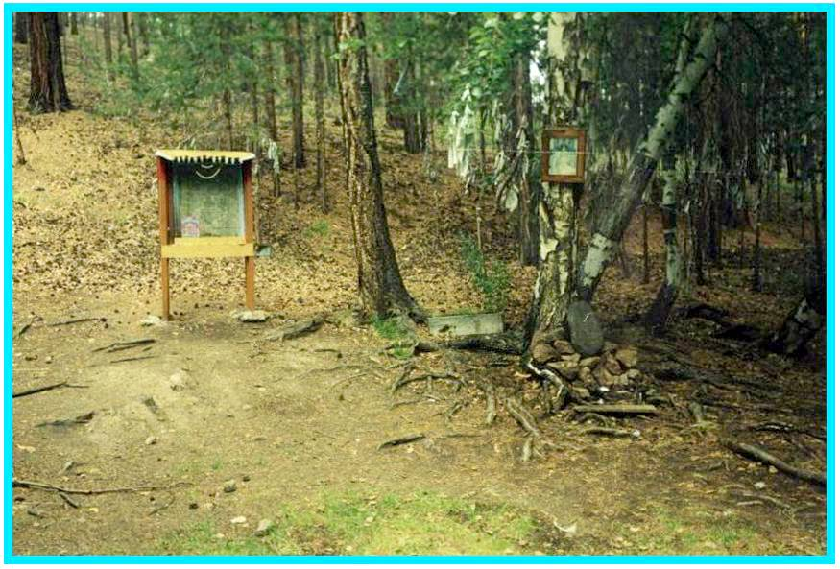
Источник Агсурга

Slide 18
Природные ресурсы Селенгинского района
Среди природных ресурсов района особое место занимают бурые угли Гусиноозерского месторождения. Перспективным для разработки минеральным сырьем является месторождение плавикового шпата в бассейне нижнего течения реки Темник. Наиболее подготовленным к освоению является Наранское месторождение. Наряду с этим в радиусе 30 км открыты и разведаны Хэлтэгэйское, Ара-Таширское месторождения флюоритов (плавикового шпата). Около с.Тухум большие запасы глины для производства кирпича и керамики, имеются также разведанные запасы известняка по реке Загустай.
Хотя большая часть территории района находится в степной и лесостепной зоне, Селенгинский район богат запасами леса. Лесопокрытая площадь составляет 4750 кв. км или 57,4 процента территории района.

Slide 19
Пырейные луга

Slide 20
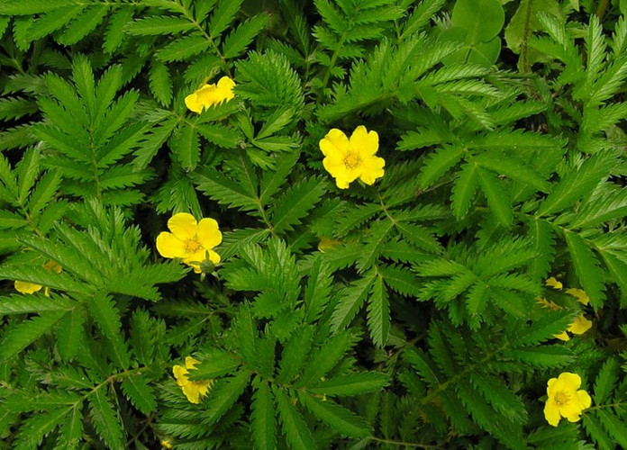
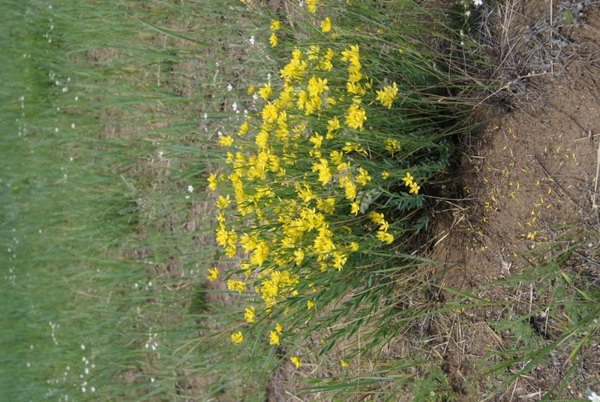
Лапчатка гусиная
Potentilla anserina L.
Цельнолистник даурский

Slide 23
В Селенгинском районе действует самая крупная электростанция Сибири – ОАО «Гусиноозерская ГРЭС» –
это шесть энергоблоков станции общей мощностью 1260 тысяч МВт с широким диапазоном потребителей электроэнергии,
среди которых «Бурятэнерго», «Алтайэнерго», «Кузбассэнерго», «Новосибирскэнерго», «Омскэнерго», «Томскэнерго».

Slide 24
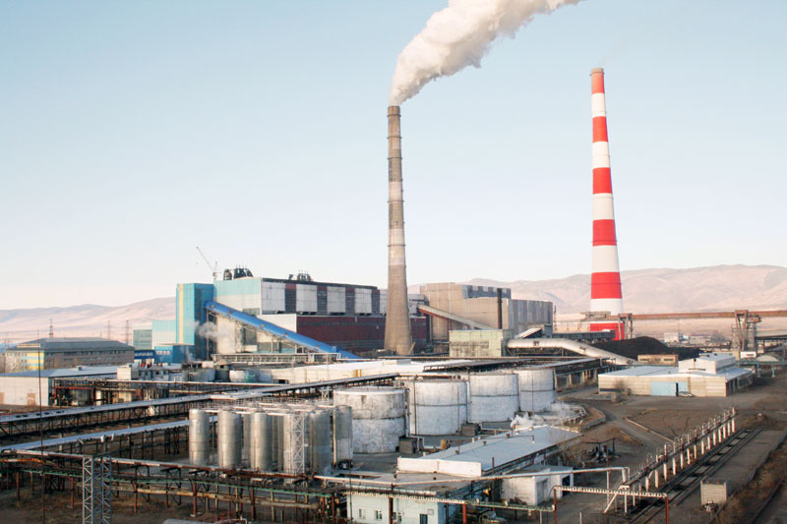
ОАО Гусиноозерская ГРЭС

Slide 25
Историко-культурное состояние Селенгинского района
характеризуется как своей уникальностью, так разнообразием и насыщенностью. В районе на государственной охране находится
96 памятников истории и культуры, в том числе: памятников истории-26, памятников археологии-65,
памятников архитектуры-5.
В данное время в районе действует 33 домов культуры, 32 библиотеки, 5 музыкальных школ, Гусиноозерский парк культуры и отдыха,
5 народных коллективов.
На территории района сосредоточено множество археологических памятников, позволяющих восстановить немало
забытых страниц ранней истории забайкальских племен и народов

Slide 26
- Стоянка "Староселенгинск" со времен железного века.
· Оленный камень насчитывает более чем
3500 летнюю историю.
· Памятники палеолита в окрестностях Староселенгинска.
· Бэрхэ-Дабан, Дархитуйский могильник, Хошуун Узур относятся к памятникам бронзового века и средневековья. Бэрхэ-Дабан, Дархитуйский могильник, Хошуун Узур относятся к памятникам бронзового века и средневековья.

Slide 27
Галтай, представляет петроглифы, отнесенные к бронзовому веку.
· Могильник Сонин, могильник Торм представлены плиточными могилами, сооруженными из базальтовых глыб вблизи с.Ташир.

Slide 28
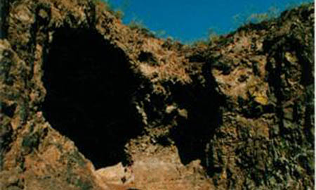
Темниковская пещера
Темниковская пещера памятник долины реки Темник,
одна из самых богатых в Забайкалье по количеству изображений,
исполненных красной охрой рисунков :
человечки, орлы, магические пятна,
крестообразные и солярные знаки и другие изображения.

Slide 29
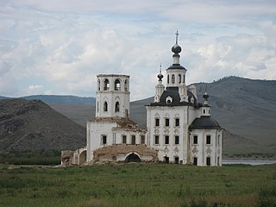
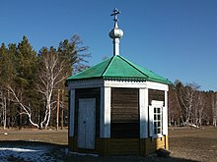
Часовня Святого Креста возведена в начале XIX в. и получила свое название от восьмиконечного деревянного креста высотой около двух мет ров, вырезанного из цельного куска соснового дерева.
Спасский собор построен 13 июня 1789 года.

Slide 30
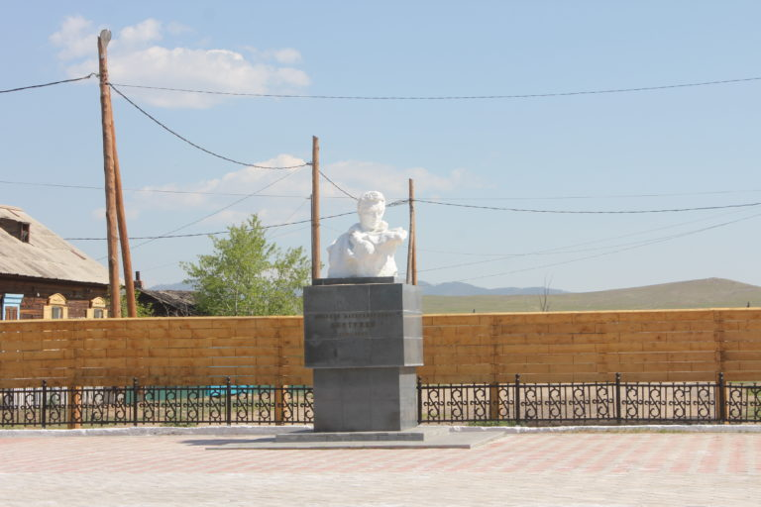
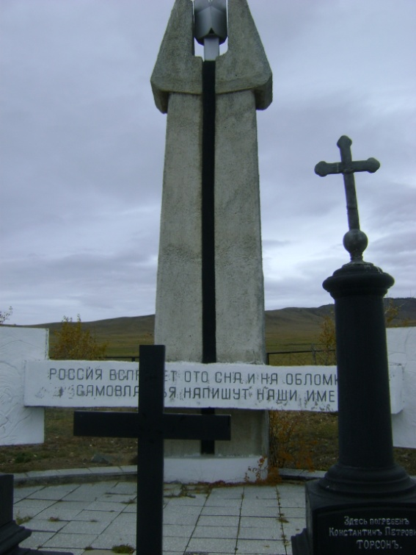
Памятниками истории и культуры республиканского и
российского значения являются:
мемориальный комплекс в с. Новоселенгинске,
могилы декабристов Н.А.Бестужева и К.П.Торсона и
их родственников и бюст Н.А. Бестужева .

Slide 31
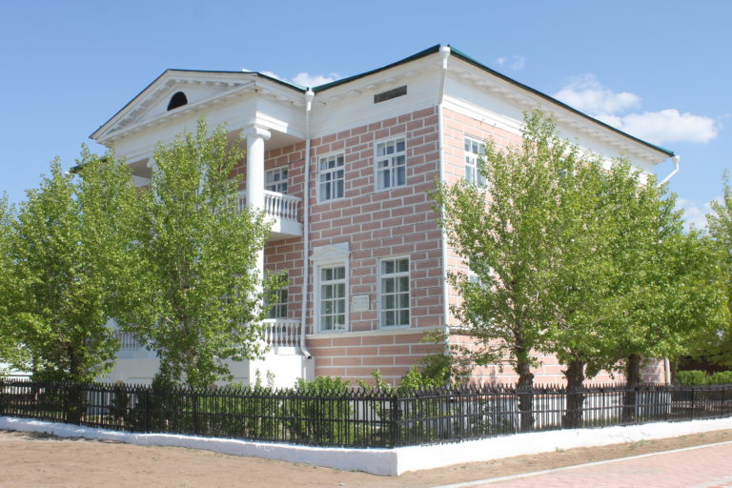
Самым заметным памятником архитектуры был и остается дом купца Д. Д. Старцева, друга декабристов Бестужевых и Торсона.
В 1975 году в бывшем доме купцов Старцевых после реставрации открыт Мемориальный дом-музей декабристов.

Slide 32
Гимн СЕЛЕНГИ Сл. Виктора Харитонова Муз. Пурбо Дамиранова 1.Память древних холмов, чистоту Селенги Не забуду я, где бы я ни был Ожерелье озер и богатство тайги И высокое синее небо. Селенга, Селенга- Край родной на века- В моем сердце всегда Селенга, Селенга! 2. Сарюун дайдаар, дошхон Сэлэнгын долгиноор, Сэлмэг заяагаар, сэсэн hанаагаар, Номгон нуурай намжаа миралhан шарайгаар Намдаа нангинаар сэдьхэлдэм нэнгээл. Сэлэнгэ, Сэлэнгэ Сэлгеэхэн тоонтомни! Сэлэнгэ, нютагни, Сэлэнгэ, Сэлэнгэ! 3.Громкой славой воспели себя на года Селенгинцы в боях и сраженьях; В возрожденье России и в мирных трудах, И в спортивных твоих достиженьях. Селенга, Селенга- Край родной на века- В моем сердце всегда Селенга, Селенга!

Slide 33
Спасибо за внимание!!! Ждем Вас в гости!!!

